Slide 1
Descrição: Teste para a VAGA “Analista de Testes”/Empresa DIO
US-Efetuar login com sucesso no site
Eu como usuário do sistema
Quero efetuar login no site https://automationpratice.com.br/
Para acessar as funcionalidades
Critérios de aceite
Efetuar login no site
Preenchimento dos campos
Exibir mensagem informando que o login foi realizado
Sistema não deve permitir login com dados invalidos

Slide 2
CT001- Validar click no ícone de login
Dado que o usuário esteja no site
Quando ligar sobre o ícone login
Então a tela deve abrir um formulário possibilitando o cadastro
CT002-Preenchimento do formulário com sucesso
Dado que clique sobre o ícone login
E sistema abra o formulário
Quando o usuário preencher os campos e-mail e senha com dados validos
Então o login deve ser executado com sucesso
CT003-Validar mensagem” login realizado com sucesso”
Dado que usuário realize o login no site com os dados validos
Quando clicar sobre o botão “login”
Então o sistema deve exibir uma mensagem “login realizado com sucesso”
CT004-Login com senha invalida
Dado que clique sobre o ícone login
E sistema abra o formulário
Quando o usuário preencher os campos e-mail e senha com dados da senha inválidos
Então o login não deve ser efetuado e o sistema deve exibir no campo uma mensagem informando que a senha está invalida

Slide 3

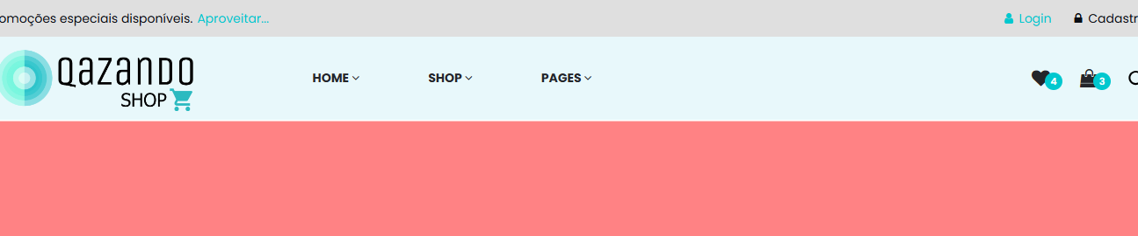

Slide 4

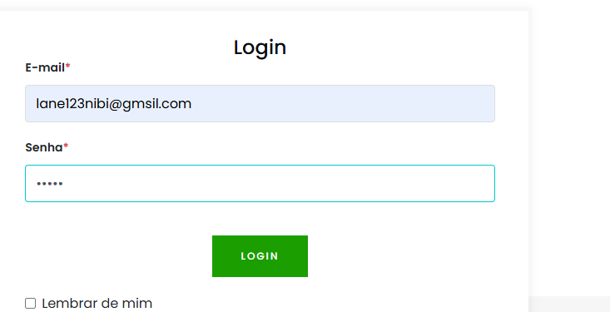

Slide 5
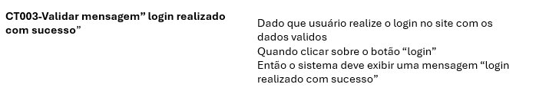
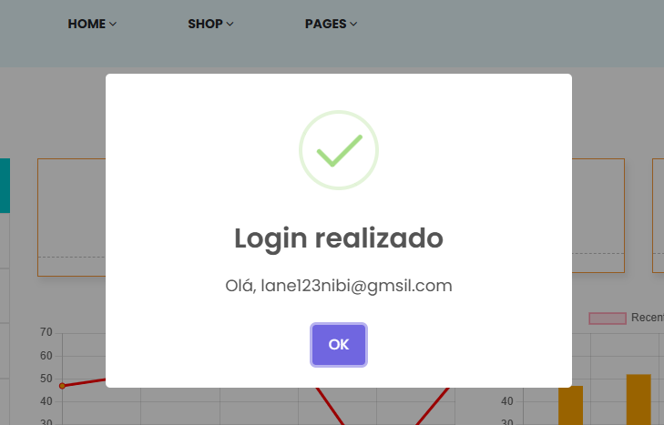

Slide 6
